Slide 1

Programa de Estudios por Competencias
Administración de las PyMEs
Unidad I
Licenciatura en Contaduría
4mo. Semestre.
Primavera 2018
Semestre 2018 A
Febrero-Julio 2018
Dra. en E.E. Leisdy del Carmen Gutiérrez Olmos

Slide 2

Presentación
Aunque en México no hay un consenso respecto al número de empresas en operación, ya que el IMSS registra 650, 000 empresas cotizando; INEGI Y STPS contabilizan 3,575,587 negocios en la encuesta nacional de micro-negocios, realizada en 1996; sin embargo el INEGI reporta que el 99% son micro, pequeñas y medianas empresas, por lo que está por demás destacar que este tipo de empresas juegan un papel importante en el desarrollo de la economía mexicana y que son grandes generadoras de empleos, con un papel relevante a le redistribución del ingreso.

Slide 3

Presentación
De 1988 a 1993 se crearon 123 mil nuevas microempresas, lo que implica un crecimiento sorprendente de más de 100%, y se generaron 319 mil nuevos empleos, lo que representó una expansión del 80%. En la actualidad, la microempresa ha generado alrededor de 850 mil nuevos trabajos.

Slide 4

Presentación
Por la trascendencia que en materia económico social representa la empresa en México, la Facultad de Contaduría y Administración, de la Universidad Autónoma del Estado de México, considera importante aumentar en su curricula académica el estudio de la unidad de aprendizaje denominada “Administración de las MYPYMES”, a fin de que los alumnos conozcan la importancia de este gran sector económico del país, así mismo, para que desarrollen las habilidades de un empresario y mediante una metodología establecida sean capaces de auto emplearse al terminar sus estudios, poniendo en marcha una empresa.

Slide 5
Propósito de la unidad de aprendizaje
El alumno:
Analizarán las características de las organizaciones públicas y privadas en nuestro país, de sus fines, así como el perfil sus empresarios y dirigentes, con el fin de ofrecerles asesoría y consultoría empresarial.

Slide 6
Competencias Genéricas
Será capaz de administrar eficientemente una MIPyMES, asesorar los protocolos familiares y desarrollar una pequeña empresa para lograr su autoempleo.

Slide 7

Estructura de la unidad de aprendizaje
UNIDAD DE COMPETENCIA I
1. Comprender y analizar el concepto, clasificación, importancia, ventajas y desventajas de las MIPYMES en México, para conocer su problemática y situación.

Slide 8
Secuencia didáctica

Slide 9

Conocimientos
1.3. Análisis de las ventajas y desventajas de las MIPYMES

Slide 10

Habilidades
Capacidad de análisis y síntesis.
Capacidad técnica y conceptual.

Slide 11
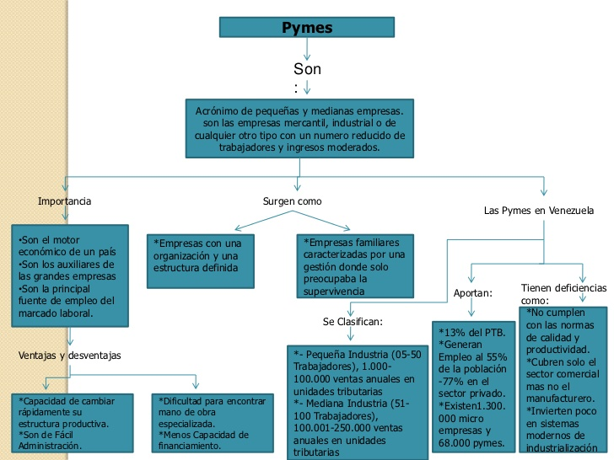
Productos
Cuadro sinóptico

Slide 12

Administración de las PyMEs
Análisis de las ventajas y desventajas de las MIPYMES

Slide 13

Objetivo
Comprender y analizar las ventajas y desventajas de las MIPYMES en México, para conocer su problemática y situación.

Slide 14

Características de las MIPyMES
Para Ferrer y Tresierra (2009), una empresa es clasificada si cuenta con la mayoría de las siguientes características:
La falta de un historial financiero limitan el acceso a las Pymes a las fuentes de financiación, siendo en muchos casos el acceso al mercado de capitales públicos relativamente costoso.

Slide 15

Características de las MIPyMES
Para Ferrer y Tresierra (2009), una empresa es clasificada si cuenta con la mayoría de las siguientes características:
Motivados por mantener la propiedad y control, lo que demanda una inversión cuantiosa por parte de los propietarios, al punto de constituir la mayor proporción de sus portafolios de inversión escasamente diversificados.

Slide 16

Características de las MIPyMES
Para Ferrer y Tresierra (2009), características:
Durante los primeros años de constitución, los beneficios e indemnizaciones de los propietarios pueden ser postergados en procura de la estabilidad económica y financiera de la empresa.

Slide 17

Características de las MIPyMES
Para Ferrer y Tresierra (2009), características:
Sus inversores y acreedores, tienen a demandar garantías de tipo personal o no corporativa en calidad colateral de la deuda, por lo cual los propietarios de las Pymes están altamente expuestos al riesgo de quiebra personal.

Slide 18

Características de las MIPyMES
La empresa contará con las siguientes características, según Méndez (1996):
Realizan actividades económicas referentes a la producción, distribución de bienes y servicios que satisfacen necesidades humanas.

Slide 19

Características de las MIPyMES
La empresa contará con las siguientes características, según Méndez (1996):
Combinan factores de producción a través de los procesos de trabajo, de las relaciones técnicas y sociales de la producción.

Slide 20

Características de las MIPyMES
La empresa contará con las siguientes características, según Méndez (1996):
Planean sus actividades de acuerdo a los objetivos que desean alcanzar.

Slide 21

Ventajas de las pequeñas empresas
Capacidad de generación de empleos.
Asimilación y adaptación de tecnología.
Producción local y de consumo básico.

Slide 22

Ventajas de las pequeñas empresas
Contribuyen al desarrollo regional.
Aumento o disminución de su oferta cuando se hace necesario.
Fácil conocimiento de empleados y trabajadores, baja ocupación del personal.

Slide 23

Ventajas de las pequeñas empresas
La planeación y organización no requiere de mucho capital.
Mantiene una unidad de mando permitiendo una adecuada vinculación entre las funciones administrativas y operativas.
Producen y venden artículos a precios competitivos.

Slide 24

Desventajas de las pequeñas empresas
Les afecta el entorno económico como la inflación y la devaluación.
No soportar períodos largos de crisis en los cuales disminuyen las ventas.
Vulnerables a la fiscalización y control gubernamental.

Slide 25

Desventajas de las pequeñas empresas
No tienen fácil acceso a las fuentes de financiamiento.
Pocas o nulas posibilidades de fusionarse o absorber a otras empresas.
Tensión política ya que los grandes empresarios tratan por todos los medios de eliminar a estas empresas.

Slide 26

Estrategias de crecimiento
Enfoque más amplio para la adquisición de competitividad tecnológica.
Mejorar redes que aumenten la eficiencia colectiva mediante vinculaciones verticales y la colaboración horizontal

Slide 27

Estrategias de crecimiento
Nuevos nichos de mercado en industrias intensivas y en tecnología.
Ampliar los mercados de exportación
Fortalecer la internacionalización mediante la transferencia de tecnología de proyectos conjuntos.

Slide 28
Síntesis de ventajas y desventajas de las pequeñas empresas
Las ventajas de las pequeñas empresas se caracterizan por su facilidad administrativa,
Sus desventajas se deben en lo general a razones de tipo económico, como son la inflación y devaluaciones; viven al día de sus ingresos, le temen al fisco, falta de recursos financieros, por lo tanto se les dificulta crecer, y estas mismas razones ponen en peligrosa su existencia.
Tienen una administración empírica por parte del dueño, que afecta el rendimiento general de la empresa.

Slide 29

Ventajas de las medianas empresas
Buena organización, permitiéndoles ampliarse y adaptarse a las condiciones del mercado.
Movilidad, permitiéndoles ampliar o disminuir el tamaño de la planta, así como cambiar los procesos técnicos necesarios.
Posibilidad de crecimiento y de llegar a convertirse en una empresa grande.

Slide 30

Ventajas de las medianas empresas
Absorben una poción importante de la población económicamente activa, debida a su gran capacidad de generar empleos.
Asimilan y adaptan nuevas tecnologías con relativa facilidad.
Se establecen en diversas regiones del país y contribuyen al desarrollo local y regional por sus efectos multiplicadores.

Slide 31
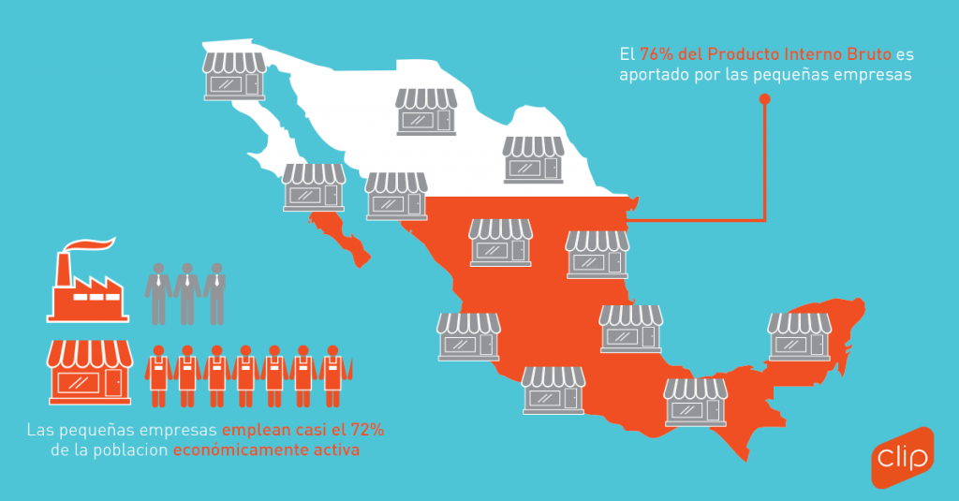
Ventajas de las medianas empresas
Buena administración, aunque en muchos casos influenciada por la opinión personal de los dueños de la empresa.
Mejor distribución de los ingresos en favor de los segmentos bajos de la población.
Eficientes abastecedoras para las grandes industria.

Slide 32

Desventajas para las medianas empresas
Mantiene altos costos de operación.
No se reinvierten las utilidades para mejorar el equipo y las técnicas de producción.

Slide 33

Desventajas para las medianas empresas
Ganancias no elevadas; se mantienen en el margen de operación y con muchas posibilidades de abandonar el mercado.
No contratarán personal especializado y capacitado por no poder pagar altos salarios

Slide 34

Desventajas para las medianas empresas
La calidad de la producción no siempre es la mejor; controles de calidad mínimos o no existen.
No pueden absorber los gastos de capacitación y actualización del personal, enfrentan el problema de la fuga del personal capacitado.
Sus posibilidades de fusión y absorción de empresas son reducidas o nulas.

Slide 35
Síntesis de ventajas y desventajas de las medianas empresas
Las ventajas son empresas de mejor calidad administrativa,
Sus desventajas también son del tipo económicas, como altos costos de operación, falta de reinversión en el equipo y maquinaria, no obtienen ganancias extraordinarias por sus altos costos, no pueden pagar altos salarios, por lo tanto no cuentan con personal especializado, no cuentan con controles de calidad óptimos, etc.
Todo esto derivado de su problema de altos costos, debido a su tamaño.

Slide 36

Estrategias de crecimiento
Investigación en capacitación empresarial, para elevar la calidad tanto de gestión del propio empresario y en la preparación de cuadros de personal.

Slide 37

Estrategias de crecimiento
Establecimiento de canales permanentes de información tecnológica, comercial y financiera necesario para competir en condiciones de igualdad.

Slide 38

Estrategias de crecimiento
La instrumentación de acciones conjuntas de deben emprender en tres áreas distintas: la política, asociación financiera, cooperativas de crédito, de garantía mutua u otro tipo.

Slide 39
Actividad
Integración de equipos de 5 personas.
Realizar un cuadro sinóptico de los diferentes conceptos de empresa, y su clasificación.
En papel rotafolio para exponer los puntos que consideran importantes.
Ilustrado.

Slide 40
Referencia bibliográfica
Ferrer M., Tresierra A., (2009). Las PyMEs y las teorías modernas sobre estructura de capital. Revista COMPENDIUM, Número 22.
Ibarra, V. (1995). Los primeros pasos al mundo empresarial: una guía para emprendedores. México, DF, México: Limusa.
Kast, F. y Rosenzweig, J. (1996). Administración en las organizaciones (Enfoque de Sistemas y de Contingencia) (4ª Ed.). México, DF, México: Trillas.
Leebaert, D. (2007). La contribución de la pequeña empresa a la expansión económica de Estado Unidos. EJournalUSA.
Longenecker, J. (2001). Administración de pequeñas empresas: enfoque emprendedor. México, DF, México: McGraw Hill Interamericana.
Méndez, J., (1996). Economía y la Empresa. Editorial McGraw-Hill, México.

